Slide 1
电气控制与PLC技术

Slide 2
项目2 常用低压电器认识和拆装
第一讲
1.1 训练目标
目
录
第二讲
1.2 实训设备和元器件
第三讲
1.3 相关知识
第四讲
1.4 训练内容和步骤
第五讲
1.5 实训报告要求及考核标准

Slide 3
2.1 训练目标
认识刀开关、转换开关、按钮、断路器（自动空气开关）等低压电器的一般结构；
掌握交流接触器的拆装。

Slide 4
2.2 实训设备和元器件
表2-1 实训设备和元器件明细表
名称 | 型号或规格 | 数量 | 名称 | 型号或规格 | 数量
单向 调压器 | 1KW | 1台 | 一般电工工具 | 扳手、螺丝刀、测电笔、剥线钳等 | 1套
组合开关 | HZ10-25/3 | 1只 | 低压断路器 | DZ15 | 若干个
刀开关 | HK1-30/3 | 1只 | 三相异步电动机M | Y-100L2-4 | 1台
熔断器 | RC1A-15 | 1只 | 熔断器 | RL1-15 | 3只
导线 | 2.5mm² | 若干

Slide 5
2.3 相关知识
2.3.1 常用的低压控制电器
刀开关
作用
刀开关是一种手动配电电器，主要用来手动接通与断开交、直流电路，通常只作电源隔离开关使用，也可用于不频繁地接通与分断额定电流以下的负载，如小型电动机、电阻炉等。
安装
手柄要向上，不得倒装或平装

Slide 6
刀开关
分类
刀开关按极数划分有单极、双极与三极三种；
其结构由操作手柄、刀片（动触点）、触点座（静触点）和底板等组成。
(a)单极 (b)双极 (c)三极
图2-1 刀开关的图形及文字符号

Slide 7
2. 转换开关
作用
转换开关又称组合开关，一般用于电气设备中不频繁通断电路、换接电源和负载，以及小功率电动机不频繁的启停控制。
组成
转换开关实际上是由多极触点组合而成的刀开关，由动触片（动触点）、静触片（静触点）、转轴、手柄、定位机构及外壳等部分组成。

Slide 8
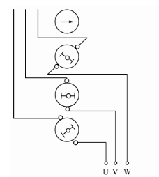
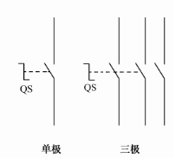
2. 转换开关
结构示意图及图形文字符号
(a)结构示意图 (b)图形文字符号
图2-2转换开关内部结构示意图及图形文字符号

Slide 9
3. 按钮
作用
按钮是一种手动且一般可以自动复位的主令电器。主要用于远距离操作接触器、继电器等电磁装置，以切换自动控制电路。

Slide 10
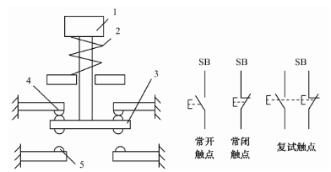
3. 按钮
结构示意图及图形文字符号
1—按钮帽；2—复位弹簧；3—动触点；
4—常闭静触点；5—常开静触点
图2-3按钮结构示意图及图形文字符号

Slide 11
3. 按钮
工作原理
操作时，当按钮帽的动触头向下运动时，先与动断静触头分开，再与动合静触头闭合；当操作人员将手指放开后，在复位弹簧的作用下，动触头向上运动，恢复初始位置。在复位的过程中，先是动合触头分断，然后是动断触头闭合。
为了标明各种按钮的作用，避免误动作，通常将按钮帽做成不同的颜色，以示区别

Slide 12
3. 按钮
国标GB5226-85对按钮的颜色作如下规定：
“停止”和“急停”按钮必须是红色。当按下红色按钮时，必须使设备停止工作或断电；
“启动”按钮的颜色是绿色；
“启动”与“停止”交替动作的按钮必须是黑白、白色或灰色，不得用红色和绿色；
“点动”按钮必须是黑色；
“复位”按钮（如保护继电器的复位按钮）必须是蓝色，当“复位”按钮还具有停止的作用时，则必须是红色。

Slide 13
3. 按钮
型号意义
图2-4 按钮的型号意义

Slide 14
4. 熔断器
作用
熔断器广泛用于低压配电线路和电气设备中，主要起短
路保护和严重过载保护的作用
分类
常用的熔断器有瓷插式、螺旋式
结构
熔断器主要由熔体、安装熔体的熔管和熔座三部分组成。熔体是熔断器的主要组成部分，常做成丝状、片状和栅
状。

Slide 15
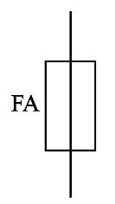
4. 熔断器
工作原理
熔断器接入电路时，熔体与保护电路串联连接，当该电路中发生短路或严重过载故障时，通过熔体的电流达到或超过其允许的正常发热电流，熔体上产生的热量使熔体温度急剧上升，当达到熔体金属的熔点时熔体自行熔断，分断电路切断故障电流，从而保护了电气设备。
表示符号

Slide 16
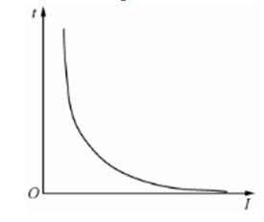
4. 熔断器
熔断器的保护特性
熔断器的保护特性曲线表示切断电流的全部时间与通过熔断器全部电流时间的关系特性，又称安全特性。从图2-6中可以看出电流与动作的时间成反比，即熔断器的保护特性是反时限的。
图2-6 熔断器的保护特性曲线

Slide 17
4. 熔断器
主要技术参数
额定电压
额定电流
熔体的额定电流
极限分断能力

Slide 18
4. 熔断器
型号的意义
图2-7 熔断器型号的意义

Slide 19
2.3.2 短路器（自动空气开关）
作用
断路器是一种既有手动开关作用又能自动进行欠压、失压、过流、过载和短路保护的电器。
组成
断路器由触头装置、灭弧装置、脱扣装置、传动装置和保护装置五部分组成。

Slide 20
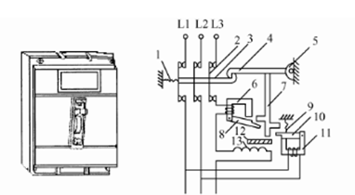
2.3.2 短路器（自动空气开关）
工作原理
过电流脱扣器
失压脱扣器
热脱扣器
远程控制脱扣器
1、9—弹簧；2—触点；3—锁键；4—搭钩；5—轴；6—过电流脱扣器；7—杠杆；
8、10—衔铁；11—欠电压脱扣器；12—双金属片；13—热元件

Slide 21
2.3.2 短路器（自动空气开关）
主要技术参数
额定工作电压饰U_{N；}
壳架等级额定电流I_{mN}和额定工作电流I_{N ；}
额定短路通断能力和一次极限分断能力；
保护特性和动作时间；
电寿命和机械寿命；
热稳定性和电动稳定性。

Slide 22
2.3.2 短路器（自动空气开关）
型号意义
图2-9 断路器型号的意义

Slide 23
2.3.2 断路器（自动空气开关）
选择
① 满足安装条件、保护性能及操作方式的要求。
② 低压断路器的额定电压应等于或大于保护线路的额定电压。
③ 低压断路器的额定电流应等于或大于线路计算负载电流。
④ 低压断路器额定短路通断能力应不小于线路中的最大短路的电流。
⑤ 热脱扣器的整定电流等于所控负载额定电流。
⑥ 电磁脱扣器的瞬时脱扣整定电流大于负载电路正常工作时的峰值电流。
⑦ 自动开关欠电压脱扣器的额定电压等于线路额定电压。

Slide 24
2.3.2 断路器（自动空气开关）
维护
① 使用新开关前应将电磁铁工作面的防锈油脂抹净，以免增加电磁机构的阻力。
② 工作一定次数后（约1/4机械寿命），转动机构部分应加润滑油（小容量塑壳型不需要）。
③ 每经过一段时间（如定期检修时）应清除自动开关上的灰尘。
④ 灭弧室在分断短路电流后或较长时期使用后，应清除自动开关内壁和栅片上的金属颗粒和积炭。
⑤ 自动开关的触点在使用一定次数后，如表面发现毛刺、颗粒等，应当修整，以保证良好的接触。当触点被磨损至原来厚度的1/3时，应考虑更换当前触点。
⑥ 定期检查各脱扣器的电流整定值和延时及动作情况。

Slide 25
2.4 训练内容和步骤
1. 常用低压配电电器
各种常用型号负荷开关（刀开关）、组合开关、熔断器、断路器（自动空气开关）等的认识和拆装。
2. 常用低压控制电器
各种常用型号的接触器、继电器、按钮等的认识和拆装。

Slide 26
2.4 训练内容和步骤
3. 拆装交流接触器
（1）拆卸：拆下灭弧罩；拆底盖螺钉；打开底盖，取出铁芯，注意衬垫纸片不要丢失；取出缓冲弹簧和电磁线圈；取出反作用弹簧。拆卸完毕将零部件放好，不要丢失。
（2）观察：仔细观察交流接触器结构，零部件是否完好无损；观察铁芯上的短路环、位置及大小；记录交流接触器有关数据。
（3）组装：安装反作用弹簧；安装电磁线圈和缓冲弹簧；安装铁芯；最后安装底盖，拧紧螺钉。安装时，不要碰损零部件。

Slide 27
2.4 训练内容和步骤
3. 拆装交流接触器
（4）更换辅助触点：松开压紧螺钉，拆除静触点；再用镊子夹住动触点向外拆，即可拆除动触点；将触点插在应安装的位置，拧紧螺钉就可以更换静触点；用镊子或尖嘴钳子夹住触点插入动触点的位置，更换动触点。
（5）更换主触点：交流接触器主触点一般是桥式结构。将主触点的动、静触点一一拆除，依次更换。组装时应注意零件必须到位，无卡阻现象。

Slide 28
4. 思考与练习
（1）按钮由哪几部分组成？按钮作用是什么？
（2）试述胶盖刀开关的基本结构及用途。

Slide 29
2.5 实训报告要求和考核标准
表2-3 实训考核标准
考核项目 | 考核内容 | 配分 | 考核要求及评分标准 | 得分
低压电器 认识 | 按钮认识 胶盖刀开关认识 接触器认识 | 30分 | 各种按钮10分 胶盖、铁壳刀开关10分 交、直流接触器10分
实训报告 | 按照报告要求完成、正确 | 40分 | 报告内容
接触器拆装 | 更换主触点 辅助触点 | 30分 | 拆卸、组装20分 更换主、辅助点10分
实际总得分 |  | 教师签字

Slide 30
Thank you!

